Slide 1
Как пережить кризисы раннего возраста
Учитель-дефектолог гбу цппмсм «Бирюза» чернова н.н.

Slide 2
1. Ребёнок должен пройти через все этапы взросления, его нельзя торопить
Каждый ребёнок обязательно проходит три этапа развития: становление, адаптация, интеграция. Первый отвечает за способность к самостоятельности, второй — за адаптацию к несовершенствам жизни, и третий — за социализацию личности.
Родители, подобно садовникам, сопровождают ребёнка, пока он развивается от маленького семечка до прекрасного цветка. Невозможно ускорить этот процесс, ему надо пройти все этапы. Но в современном мире родители нередко об этом забывают и стараются ускорить взросление ребёнка, нарушая эти этапы развития. Например, заставляя его говорить «спасибо», «прости». Да, он запомнит, в каких случаях нужно произносить эти слова, но вряд ли он почувствует искреннее раскаяние или благодарность.

Slide 3

2. Для маленьких детей не существует середины: есть либо «красавица», либо «чудовище»
Они пока не умеют переживать чувства вместе, и в их голове всё происходит по отдельности: только что плакал и вот уже искренне смеётся. При этом они рассматривают ситуации однобоко и не способны увидеть больше, чем одну деталь. Также не стоит забывать, что маленькие дети часто говорят то, что думают, и происходит это импульсивно.
У них пока не развито чувство внутреннего конфликта, а потому отсутствует и понятие совести. Значительные изменения проявятся лишь к 5–7 годам, а продолжатся в подростковом возрасте.

Slide 4
3. Дети не могут обходиться без игры
Сегодня многие родители из лучших побуждений стремятся заполнить всё свободное время ребёнка «полезными» занятиями. Времени на игру попросту не остаётся. Также угрозу ей создают и различные гаджеты, которые вытесняют обычные игры. А ведь они не настолько бесполезны, как считают некоторые взрослые. Но самое печальное, что часто взрослые превращают игру в работу, то есть её целью становится на развлечение, а достижение каких-либо результатов.
Примечательно, что дети до трёх лет не способны играть самостоятельно долгое время. Однако чем крепче привязанность между родителями и ребёнком, тем скорее он научится дольше играть сам

Slide 5
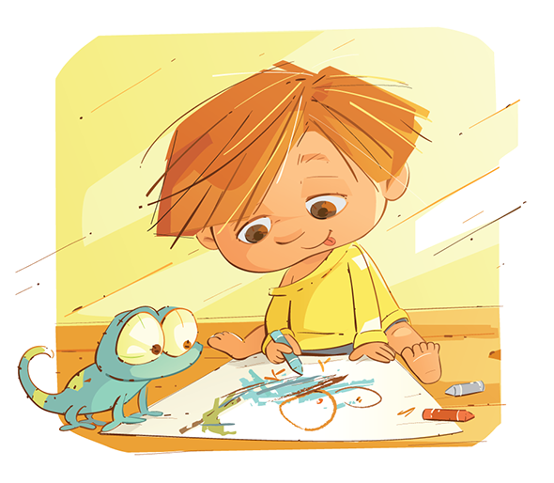
4. Маленьким детям жизненно необходима привязанность
Если мы не понимаем природы привязанности, то у нас часто возникает недопонимание с собственными детьми. Родители должны осознавать: когда ребёнок не получает от них должной отдачи, он ищет привязанность «на стороне» — в лице других взрослых или своих ровесников. В таком случае поведение ребёнка и ваши с ним отношения могут полностью выйти из-под контроля.

Slide 6
существует шесть стадий привязанности, которые относятся как раз к первым годам жизни ребёнка.
Самая первая — это привязанность с рождения: дети с первых дней могут выделить взрослого, который за ним ухаживает больше всех остальных.
Вторая стадия — это подражание объекту привязанности: дети начинают хотеть во всём походить на своего взрослого.
Третья стадия — это привязанность через принадлежность и преданность. Она может относиться к людям или вещам. В этот момент у ребёнка формируется понятие «моё» и «не отдам». Он также может принимать сторону взрослого, к которому сильнее привязан.
Четвёртая стадия — желание быть значимым для объекта своей привязанности. В этот период ребёнок идёт на всё, чтобы «его» взрослый был им доволен и заметил все его достижения. Одним словом, он хочет быть важным для своего взрослого.
Пятый этап, наверное, самый долгожданный для всех родителей — это любовь. Если ребёнок не должен трудиться над постоянным чувством привязанности, то именно в этот момент он начинает говорить о своей любви, рисовать сердечки на рисунках, проявлять свои чувства. При этом он должен знать, что его самого любят просто так, а не за что-то.
К пяти годам наступает завершающая стадия — привязанность через познанность. Именно в этот период ребёнок учится доверять секреты только очень близким людям, выбирает, чем делиться, а чем нет. Этот этап особенно важен для будущих отношений с подростком, который решает, будет ли он рассказывать вам о своих мыслях и чувствах или утаивать их.

Slide 7
5. В правильной иерархии родители должны вести ребёнка за собой
В отношениях с детьми родители должны занимать альфа-позицию, а не наоборот. Именно сочетание заботы и принятия на себя ответственности делает родителей главными в установлении привязанности. Однако бывает такое, что дети занимают главную позицию, таких называют альфа-дети.
Они принимают на себя обязанности взрослых: стараются принимать решения, выглядят самостоятельными и независимыми. Почему так случается?

Slide 8
Почему так случается?
1. Случаи, когда родители опираются исключительно на собственный опыт, начиная воспитывать ребёнка так же, как было в их детстве.
2. Забота по требованию. В таком случае ребёнок сам начинает искать пути заботы о себе и занимает главную позицию в тандеме с родителями.
3. Если вы много советуетесь с ребёнком в вопросах заботы о нём, то это третья причина. Детям вполне достаточно выбора в вопросах нарядов, сказки на ночь, игры, в которую вы будете играть. Но не стоит втягивать их в решение вопросов безопасности, привязанности, питания — это уже зона ответственности родителей.
4. Ошибкой может стать слишком долгая разлука с объектом привязанности. Например, ребёнок проводит много времени с воспитателями или бабушками и начинает называть их «мама». Или другой случай — ребёнка наказывают, отбирая у него объект привязанности.
5. Неспособность родителей защитить ребёнка от братьев и сестёр, которые над ним издеваются, или неспособность воспитателя защитить группу от задиры тоже может привести к формированию альфа-позиции у детей.
6. Ни в коем случае не говорите ребёнку: «Не знаю, что и делать с тобой!», «Ты невыносим!» — такие фразы могут очень ранить чувствительных детей и вывести их на главную позицию в отношениях. Им нужны уверенные в своей позиции родители, которые не поставят свои любовь и заботу под сомнение в глазах ребёнка.
7. Последняя причина — это негативный опыт или тревожная обстановка в семье. Такое может случиться с каждым: авария, операция, смерть близкого человека или что-то ещё. В этой ситуации родителям надо показать ребёнку, что они всё равно в состоянии позаботиться о нём и всё встанет на свои места.

Slide 9
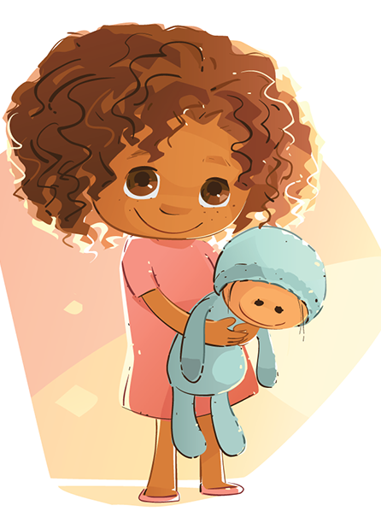
Даже если вы допустили несколько ошибок, вы всегда можете вернуть себе уверенную позицию в отношениях с ребёнком:
берите на себя ответственность;
покажите ему, что зависимость от вас — это безопасно;
в момент требований ребёнка оставайтесь спокойным и непреклонным;
предугадывайте его потребности и делайте для него что-то до его просьб, например предложите поесть или помогите одеться;
найдите не конкурирующие с вами сферы, где ребёнок будет главным;
берите ситуацию в свои руки и не показывайте детям своих страхов;
найдите ответы на вопросы ребёнка или, например, найдите ему новое хобби.

Slide 10
6. Маленькие дети эмоционально незрелы
Ни у одного маленького ребёнка нет намерений вести себя плохо. Но они очень эмоциональны и не умеют управлять своими чувствами. Зато дети отлично считывают впечатления окружающих и иногда зеркалят их.
Для того чтобы ребёнок эмоционально повзрослел, ему нужно пройти пять основных шагов: выражение, называние, чувствование, смешивание и рефлексия. И на всех этих этапах родители выполняют три важные роли: проводники, защитники и фактор уравновешивания.
Ребёнок учится распознавать свои эмоции в первую очередь потому, что родитель считывает их и правильно реагирует, давая понять, что будет любить его любым. Однако ребёнок всё равно будет стараться запомнить «хорошие» и «плохие» эмоции. И то, что не нравится родителям, он будет загонять в дальний угол, чтобы не расстраивать своего взрослого. Если вы негативно реагируете на какие-то чувства ребёнка, он больше не захочет при вас испытывать их и не научится когда надо — грустить, а когда надо — злиться.
Родители должны стать той подушкой безопасности, которая всегда поможет ребёнку справиться с эмоциями, прочувствует момент, когда нужно найти правильные слова.
Очень важно не обесценивать чувства ребёнка. Не говорите ему: «Ничего страшного, не реви!»
Дети должны пережить все возможные эмоции, а роль родителей тут — помочь справиться с ними. Именно крепкие отношения ребёнка и взрослого помогут защитить его «мягкое сердце».
Одновременно родители помогают детям справляться с несколькими эмоциями за раз и уравновешивать их, умеют смягчить острые моменты. Например, ребёнок чего-то сильно ждёт и начинает спрашивать «А когда?» каждые пять секунд. Вместо того чтобы ругаться и просить наконец-то перестать задавать вопросы, лучше помочь ему справиться с этим и без ругани и криков объяснить ситуацию, проработать его эмоцию.

Slide 11
7. Взрослые должны с пониманием относиться к детским истерикам и агрессии
При истериках маленьких детей взрослым надо чётко понимать разницу между ситуациями, когда ничего нельзя изменить и нужно просто переждать момент истерики, и когда стоит уступить требованиям ребёнка. Важно понимать: если всё время идти на поводу у его желаний, то он не научится правильно воспринимать отказы, которые потом он будет встречать в жизни. Даже слёзы из-за несогласия — это нормально, а иногда грустить полезно и мальчикам, и девочкам. Некоторые родители начинают переживать из-за слёз детей и думать, что делают что-то не так, а на самом деле слёзы говорят о доверии ребёнка к вам.
Бывает и такое, что ребёнок начинает вести себя агрессивно в момент отказа. В этом случае родителям стоит:
- обезличить действия ребёнка — например, если он кусается, то вместо «Не кусайся» сказать: «Зубки нужны не для того, чтобы кусаться»;
- покажите ребёнку, что вы ему сопереживаете и понимаете его, например: «Твои зубки кусаются, потому что ты расстроен, я это понимаю, но я могу помочь тебе справиться с этим»;
- ни в коем случае не ставьте связь с ребёнком под угрозу, не шантажируйте его вашими отношениями.

Slide 12
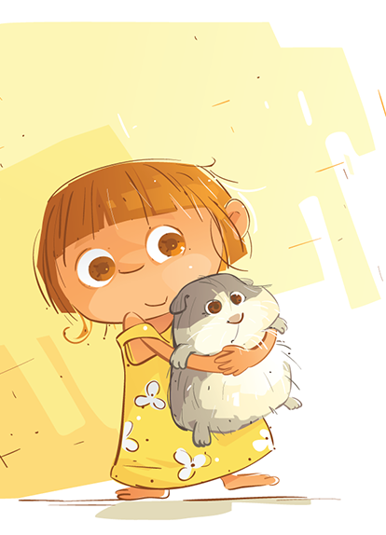
8. Маленькие дети не выносят разлуки
Для ребёнка очень важна близость со своим взрослым, и самый большой его страх — потерять её. Поэтому дети не любят разлуку с родителями. Как только возникает угроза, что ребёнок не будет рядом со своим взрослым, что его не любят или он не услышан, в нём просыпается сепарационная тревога. Или же в ситуациях, когда ребёнка наказывают с помощью отделения от мамы или папы, тайм-аутов, в нём также возникает чувство тревоги. Из-за этого может пострадать привязанность.

Slide 13
Вот некоторые способы справиться с сепарационной тревогой
1. Сократить время расставания с ребёнком, например забирать его раньше из детского сада и стараться провести больше времени вместе.
2. Концентрировать внимание ребёнка на встрече, а не на расставании. Например, сидеть с ним, пока он не заснёт, а только потом уходить, или делать акцент не на засыпании, а на завтрашнем дне, когда вы встретитесь. Однако этот способ поможет только при правильных отношениях взрослого и ребёнка.
3. «Сватовство», то есть расширение круга людей, к которым будет привязан ребёнок. Сюда входят родственники, воспитатели детского сада и другие, с кем взаимодействует ребёнок в ваше отсутствие. Но надо понимать, что стесняться при встрече даже с ближайшими родными — это нормально, так природа защищает детей от посторонних людей.
4. Просто дать волю эмоциям и выплакаться. Например, если ребёнок привыкает к детскому саду, слёзы — это нормально, так он переживает разлуку с домом.

Slide 14
9. «У маленьких детей аллергия на принуждение»
Сопротивление считается одним из способов сохранить привязанность, но иногда оно бывает направлено на самих родителей. Чтобы не попасть под него, надо сначала завладеть вниманием ребёнка, установить с ним зрительный контакт, улыбнуться, а потом уже давать какие-либо указания.
Другой пользой противления можно считать сохранение собственного «я». Оно оберегает ребёнка от чужого мнения и помогает приобрести собственные предпочтения и желания.

Slide 15
Самый верный способ побороть сопротивление ребёнка — это не принимать на свой счёт всё, что он говорит. При этом существуют ещё три стратегии, которые помогут справиться с постоянным противоборством.
Первая — перекрыть сопротивление и укрепить привязанность. Для этого вам нужно: отказаться от тайм-аутов, предугадывать моменты сопротивления, не акцентировать внимание на поведении в конкретный момент, смириться, что оно естественно для маленьких детей. Вам необходимо контролировать себя во время такого поведения ребёнка, а если вы уже делали это неправильно, то надо восстановить отношения с ним.
Второй путь — это меньше контролировать и принуждать ребёнка. Но тут вам тоже нужно будет потрудиться: избавиться от приказного тона; говорить о планах более мягко, например вместо «Надевай быстрее ботинки! Я не хочу опоздать на работу» скажите «У вас в садике особый гость сегодня. Кто бы это мог быть? Давай поторопимся, чтобы это узнать»; не употреблять слова «должен», «обязан» и тому подобные; не применять к ребёнку метод кнута и пряника; сперва укреплять привязанность, а только после пытаться воздействовать на ребёнка; взять за правило следовать распорядку дня, чтобы легче управлять его поведением.
Третья стратегия — это давать ребёнку возможность для выражения своих желаний. Позвольте ему выбирать некоторые вещи самому, например что надеть; показывайте, что его желания тоже важны; давайте простор для творческого выражения; поддерживайте благие намерения; делайте ребёнка ответственным за что-то в несложных случаях.

Slide 16
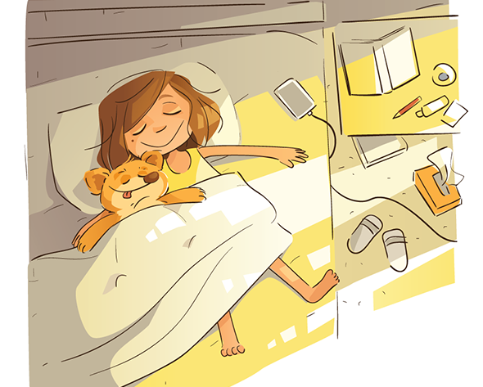
10. Дисциплина — это возможность родителям выиграть время, пока ребёнок не подрос
Однако она не должна быть пугающей, иначе взрослый для ребёнка перестанет быть источником защиты и заботы, а будет символизировать опасность. Это может привести к печальным последствиям. Тем более что ребёнка младше 5–7 лет лучше не оставлять одного в комнате.
Если его наказать таким образом, он просто не сможет думать о своём поведении, потому что ему будут мешать тревога и фрустрация. Или метод тайм-аута может сработать, но не так, как полагают родители. На деле ребёнок не осознает своё поведение, а будет скорее переживать за разорванную связь с мамой или папой.

Slide 17
стратегии в установлении дисциплины, которые не подрывают привязанность.
1. Не пытаться достичь результата в момент конфликта, лучше это сделать позже без вреда для привязанности.
2. Завладеть вниманием ребёнка до того, как дать ему указания.
3. Ценить его желание быть для вас хорошим и не ругать за ошибки, которые он допустил из благих намерений.
4. Не показывать ребёнку, что вы не в состоянии с ним справиться.

Slide 18
5. Быть строгими в случаях, относящихся к поведению ребёнка, но мягкими в отношениях с ним.
6. Всегда поддерживать благие намерения ребёнка.
7. Помогать ему справиться со смешанными чувствами.
8. Когда ребёнок сталкивается с ситуациями, которые он не может изменить, у него возникают слёзы тщетности. Вам нужно учиться их принимать.

Slide 19
11. Парадокс родительства в том, что мы растим маленьких детей, а они — нас
Вместе с рождением ребёнка происходит и рождение родителей. Например, их раздражение хорошо сочетается с заботой, а именно из этого возникает самообладание.
Забота о детях требует многих качеств, которым люди только учатся в процессе родительства: мужества, терпения, самообладания, умения прощать, жертвовать чем-то. Однако стоит смириться, что, как только взрослые берут на себя ответственность за ребёнка, к ним приходит чувство вины за какие-то поступки, инциденты.
Помните, что это нормально и оно никуда не денется. Но не стоит показывать эти чувства своим детям. Они должны видеть нашу уверенность, а не растерянность. Также не стоит забывать и про самое главное правило в воспитании детей: родители должны любить своих детей вне зависимости от их поведения.
«Дети могут вызывать в нас такие эмоции, о которых мы даже не подозревали. Словно зеркала нашей незрелости, дети обнаруживают наши самые слабые места и заново знакомят нас с самими собой».

